Slide 1



Slide 2
NGỮ VĂN 8
Đồng chủ biên: Nguyễn Thị Hồng Nam, Nguyễn Thành Thi
Tác giả: Nguyễn Thành Ngọc Bảo, Trần Lê Duy, Dương Thị Hồng Hiếu,
Phan Mạnh Hùng, Tăng Thị Tuyết Mai, Nguyễn Thị Minh Ngọc,
Nguyễn Thị Ngọc Thuý, Phan Thu Vân

Slide 3
NỘI DUNG
1. Cấu trúc sách và bài học
2. QUAN ĐIỂM BIÊN SOẠN
3. Những thuận lợi trong sử Dụng sách
4. thực nghiệm sgk

Slide 4
1. CẤU TRÚC SÁCH NGỮ VĂN 8
Hướng dẫn sử dụng sách
Mười bài học
Ôn tập cuối HK
Các phụ lục:
Hướng dẫn kĩ năng viết
Bảng tra cứu thuật ngữ,
Bảng tra cứu tiếng nước ngoài

Slide 5
YÊU CẦU CẦN ĐẠT
GIỚI THIỆU BÀI HỌC
CÂU HỎI LỚN
ĐỌC:
Tri thức Ngữ văn
VB 1, 2: thuộc thể loại chính của bài học
VB 3: Đọc kết nối chủ điểm, thuộc thể loại khác
VB 4: Đọc mở rộng theo thể loại: thực hành đọc thể loại chính của bài học
THỰC HÀNH TIẾNG VIỆT
CẤU TRÚC CHỦ ĐIỂM/ BÀI HỌC
VIẾT:
Tri thức về kiểu bài
Hướng dẫn phân tích kiểu VB
Hướng dẫn quy trình viết
NÓI - NGHE
Tri thức về kiểu bài.
Hướng dẫn quy trình nói - nghe
ÔN TẬP

Slide 6
Các mạch nhận thức
2. QUAN ĐIỂM BIÊN SOẠN
Tích hợp chủ điểm – thể loại
Tích hợp các kĩ năng
Đọc, Tiếng Việt, Viết, Nói - nghe
Yêu cầu cần đạt của các chủ điểm
Tri thức Ngữ văn
Các nhiệm vụ học tập

Slide 7
Các mạch nhận thức trong mười bài học
Tìm hiểu
thiên nhiên
Tìm hiểu xã hội
Tìm hiểu
bản thân
– Những gương mặt thân yêu
– Sắc thái của tiếng cười
– Những tình huống khôi hài
– Tình yêu Tổ quốc
– Âm vang của lịch sử
– Cánh cửa mở ra thế giới
– Yêu thương và hi vọng
– Cười mình, cười người
– Yêu thương và hi vọng
– Cười mình, cười người
Học tri thức + học kĩ năng sống

Slide 8
Tích hợp chủ điểm – thể loại trong mười bài học
Học kiến thức đồng thời học kĩ năng.
Bài học thú vị hơn,
TẬP 1 |  | TẬP 2
Những gương mặt thân yêu | THƠ SÁU CHỮ, BẢY CHỮ | Tình yêu Tổ quốc | THƠ THẤT NGÔN BÁT CÚ VÀ TỨ TUYỆT LUẬT ĐƯỜNG
Những bí ẩn của thế giới tự nhiên | VB THÔNG TIN | Yêu thương và hi vọng | TRUYỆN
Sự sống thiêng liêng | VB NGHỊ LUẬN | Cánh cửa mở ra thế giới | VB THÔNG TIN
Sắc thái của tiếng cười | TRUYỆN CƯỜI | Âm vang của lịch sử | TRUYỆN LỊCH SỬ
Những tình huống khôi hài | HÀI KỊCH | Cười mình, cười người | THƠ TRÀO PHÚNG

Slide 9
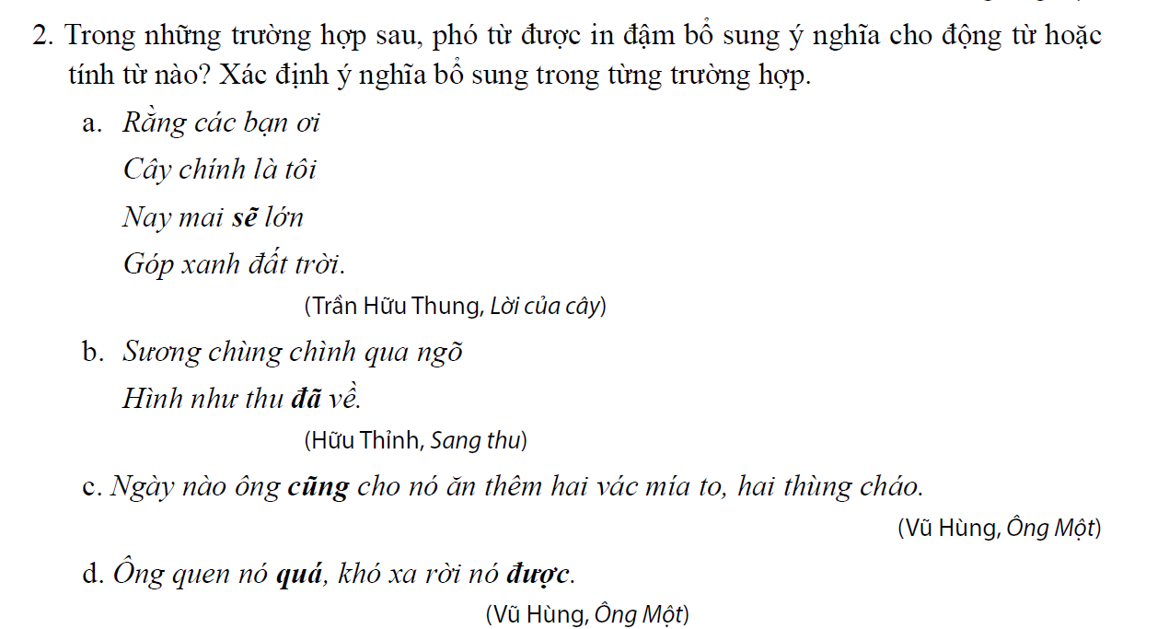
Tích hợp đọc
– tiếng Việt học các tri thức Tiếng Việt xuất hiện trong văn bản đọc
→ đọc hiểu VB tốt hơn

Slide 10
Tích hợp các kĩ năng
Đọc, Viết, Nói - Nghe
Kĩ năng Đọc – Tiếng Việt
Kĩ năng Viết
Nói và Nghe
Đọc VB thông tin giới thiệu về quy tắc/ luật lệ trong hoạt động
Thuật ngữ: đặc điểm và chức năng
Viết văn bản thuyết minh về một quy tắc hay luật lệ trong hoạt động
Giải thích quy tắc hoặc luật lệ trong một trò chơi
hay hoạt động
Đọc VB nghị luận
Nghĩa của một số yếu tố Hán Việt
Viết bài phân tích đặc điểm nhân vật trong một tác phẩm VH
Trao đổi một cách xây dựng, tôn trọng ý kiến khác biệt
….
Giúp đọc, viết, nói – nghe tốt hơn
….
….

Slide 11
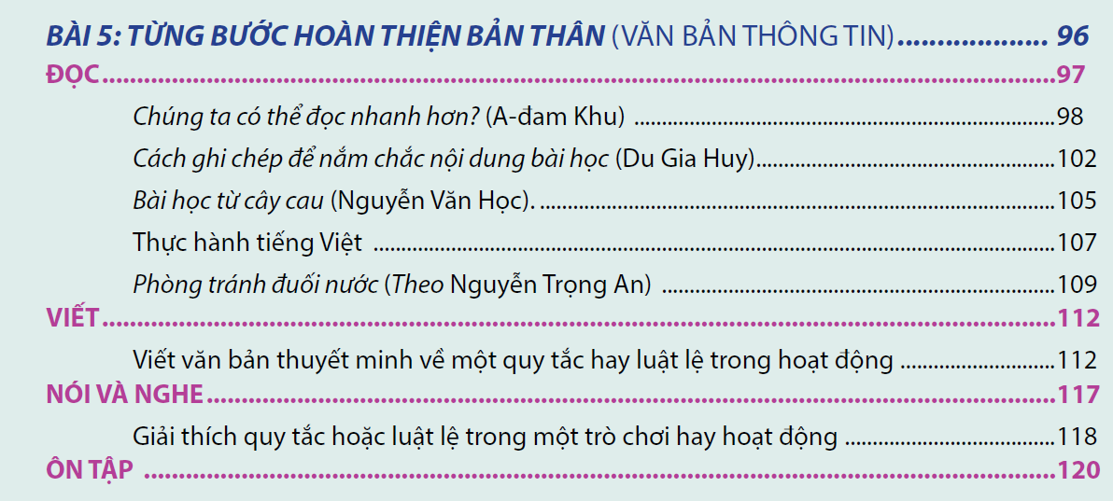
Đọc hiểu
VB thông tin
Viết
VB thông tin
Trình bày về VB đã viết

Slide 12
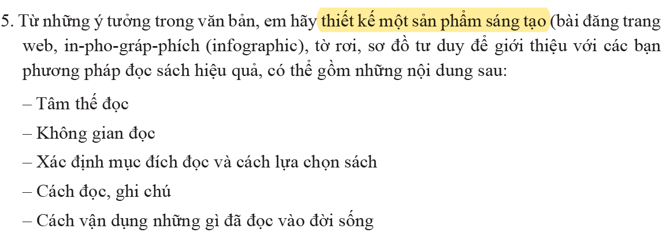
Tích hợp
Đọc - Viết – ở nhiều
cấp độ
→ phát triển kĩ năng viết
→ phát triển năng lực sáng tạo

Slide 13
Yêu cầu cần đạt của các chủ điểm/ bài học
PHẨM CHẤT
Đọc
Viết
Nói - Nghe
Nội dung
Hình thức
Liên hệ, vận dụng
Đọc mở rộng
Quy trình viết
Thực hành viết
Nói
Nghe
Nói – nghe tương tác
Tiếng Việt
- Không bỏ sót các YCCĐ mà Chương trình yêu cầu;
→ Giúp GV dễ dàng hướng dẫn HS đạt các YCCĐ;
→ Giúp HS tự kiểm soát YCCĐ sau khi học xong.

Slide 14
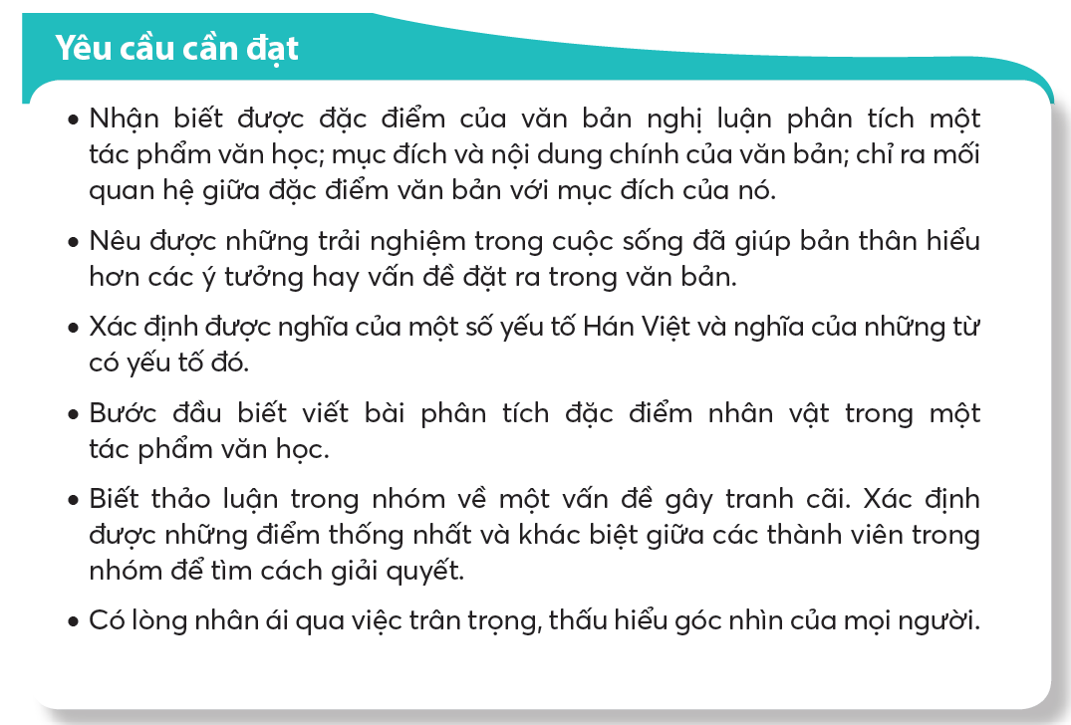
- Không bỏ sót bất kì YCCĐ nào mà Chương trình yêu cầu;
- Giúp GV và HS tự kiểm soát việc thực hiện YCCĐ sau khi học xong.
Đọc hiểu
Tiếng Việt
Viết, Nói - Nghe
Phẩm chất

Slide 15
Đảm bảo tất cả các kiến thức về tiếng Việt và văn học mà CT yêu cầu
Đảm bảo các thể loại VB mà CT yêu cầu (văn học, nghị luận, thông tin)
Trình bày ngắn gọn, dễ hiểu, phù hợp với tầm nhận thức của HS lớp 8
Là công cụ để HS đọc, viết, nói và nghe
Nội dung tri thức

Slide 16
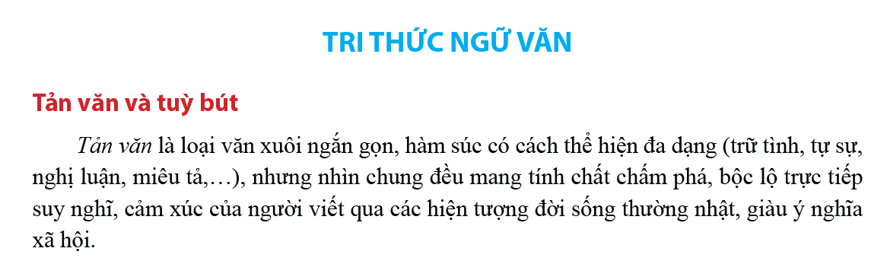
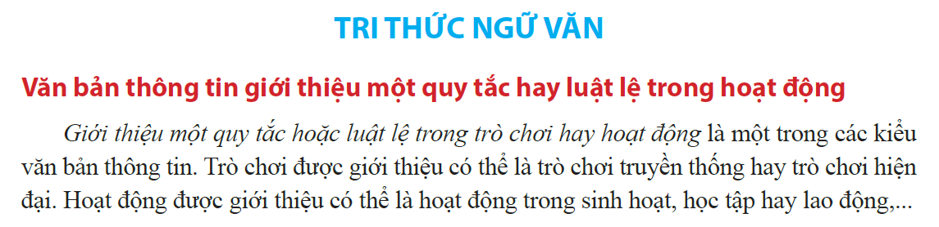
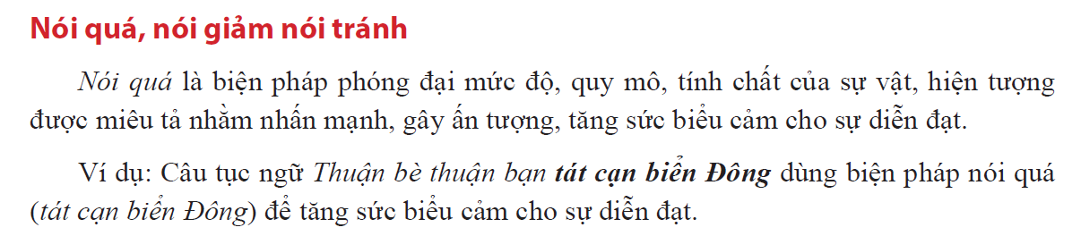
Tri thức đọc hiểu và tri thức Tiếng Việt ngắn gọn
→ công cụ cho đọc, viết, nói - nghe

Slide 17
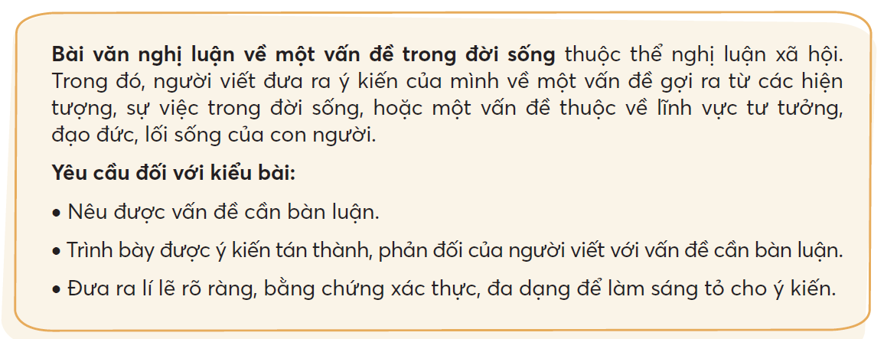
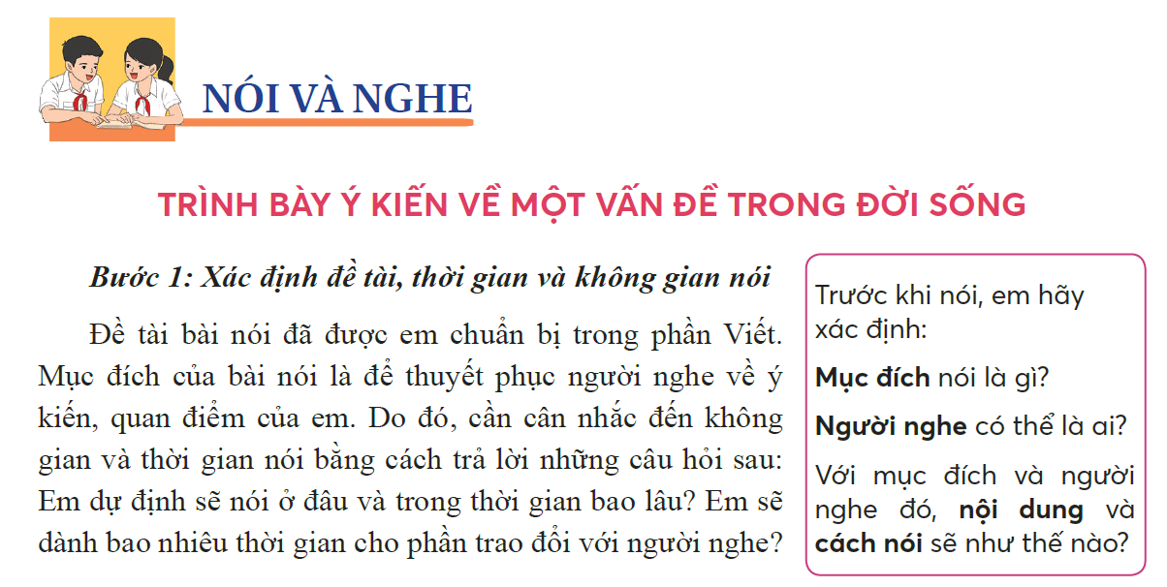
Tri thức Viết và Nói - nghe: tri thức kĩ năng→ công cụ cho viết, nói - nghe

Slide 18
Các nhiệm vụ học tập
Bám chặt vào các yêu cầu cần đạt về phẩm chất, các kĩ năng đọc, viết, nói - nghe
Hướng dẫn HS từng bước kiến tạo tri thức, hình thành năng lực
Phù hợp với tầm nhận thức và đặc điểm tâm sinh lí của HS lớp 8
Được thể hiện bằng phương tiện ngôn ngữ và phi ngôn ngữ (biểu bảng, sơ đồ)

Slide 19
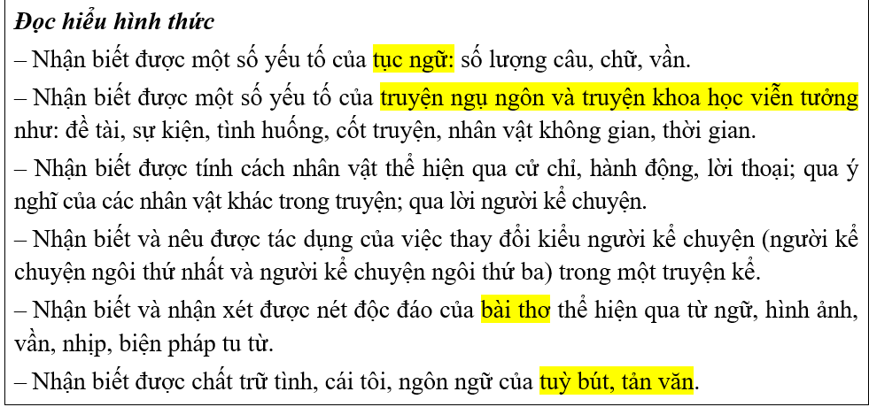
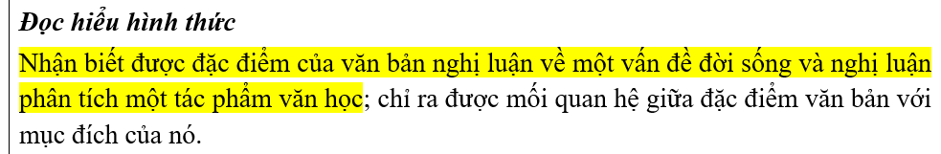
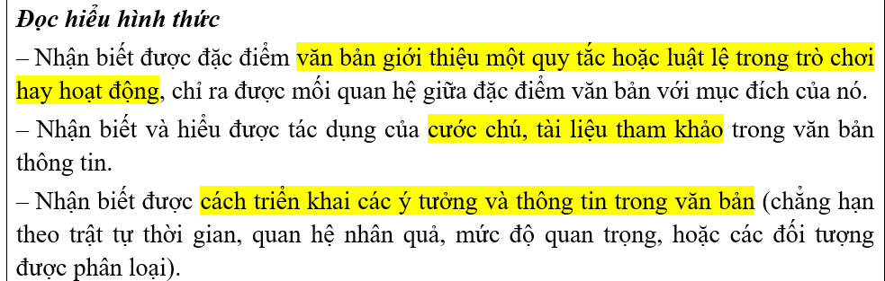
Các YCCĐ về đọc hiểu
(CTGDPT môn NV, 2018)
Bài 1, 2, 4, 7, 9, 10
Bài 3, 6
Bài 5, 8

Slide 20
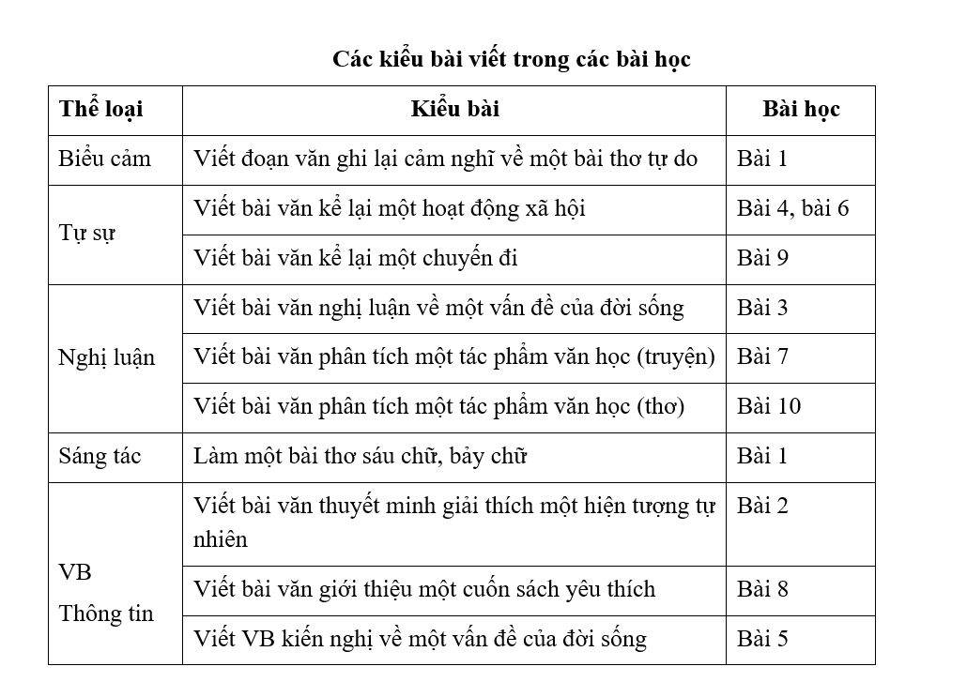
Các YCCĐ về kĩ năng viết
(CTGDPT môn NV, 2018)

Slide 21
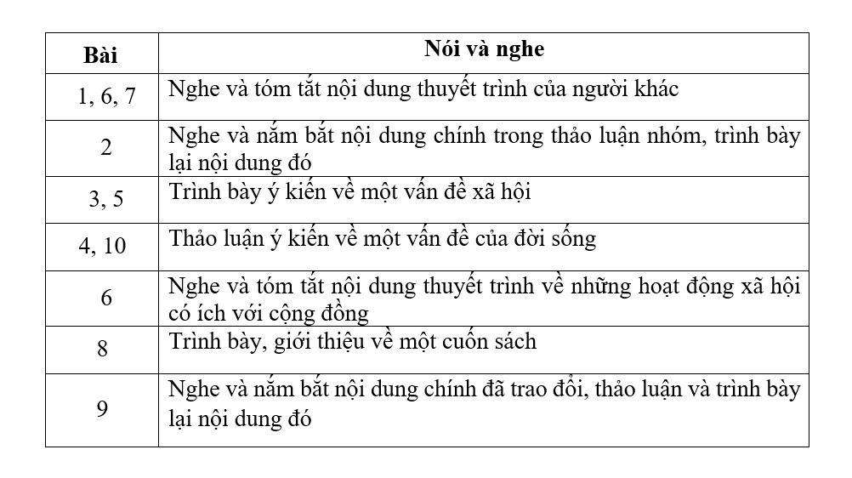
Các YCCĐ về kĩ năng Nói - Nghe
(CTGDPT môn NV, 2018)

Slide 22
Các nhiệm vụ học tập phần ĐỌC
Được thiết kế theo ba giai đoạn của tiến trình đọc:
- trước khi đọc (Chuẩn bị đọc)
- trong khi đọc (Trải nghiệm cùng VB)
- sau khi đọc (Suy ngẫm và phản hồi).
Hình thành các kĩ năng đọc

Slide 23
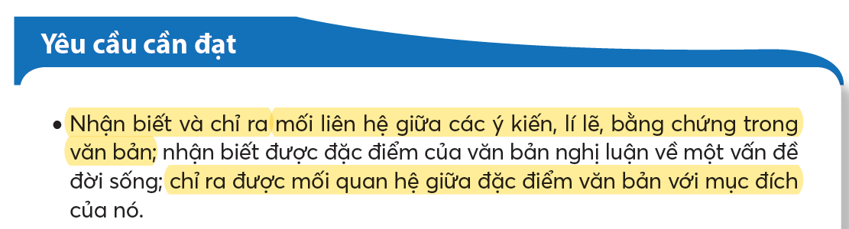
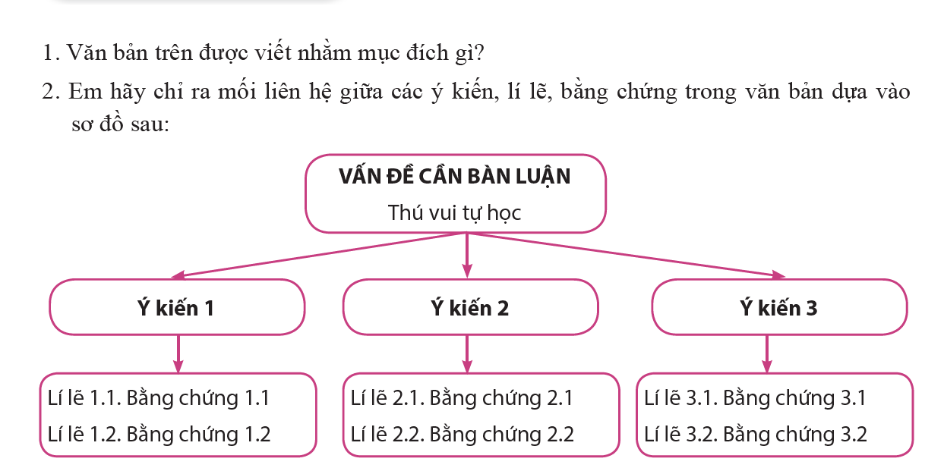

Slide 24
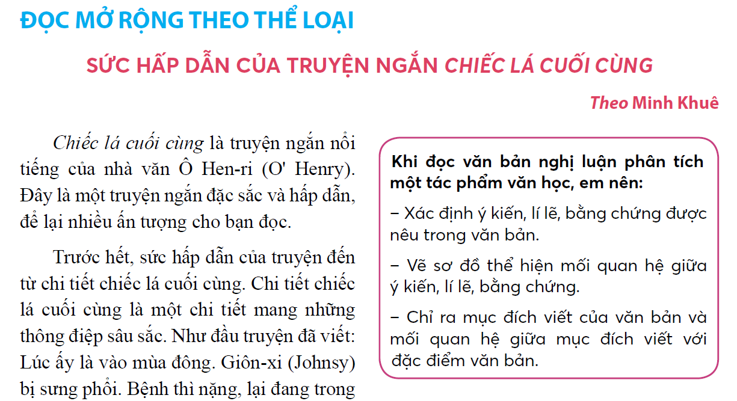
Hướng dẫn HS thực hành kĩ năng đọc

Slide 25
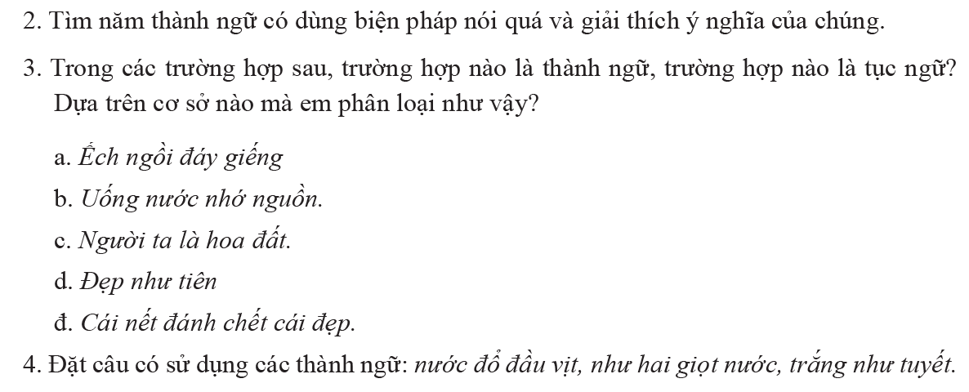
Các nhiệm vụ học tập THỰC HÀNH TIẾNG VIỆT
Thực hành các hiện tượng TV trong VB đọc → đọc VB tốt hơn;
Thực hành mở rộng: ôn lại các kiến thức đã học.

Slide 26
Các nhiệm vụ học tập phần VIẾT
Gắn với thể loại VB đọc (trong một số trường hợp).
Gồm:
  Tri thức về kiểu bài → cung cấp tri thức công cụ;
  VB “mẫu” về kiểu bài + các câu hỏi → Hướng dẫn HS quan sát “mẫu”, rút ra đặc trưng của “mẫu”, học cách tạo lập VB tương tự về kiểu loại;
  Đề bài + các hướng dẫn tạo lập VB theo quy trình viết → học bằng cách làm;
  Các bảng kiểm: được xây dựng dựa trên yêu cầu về kiểu bài → tự kiểm soát bài viết của bản thân.

Slide 27
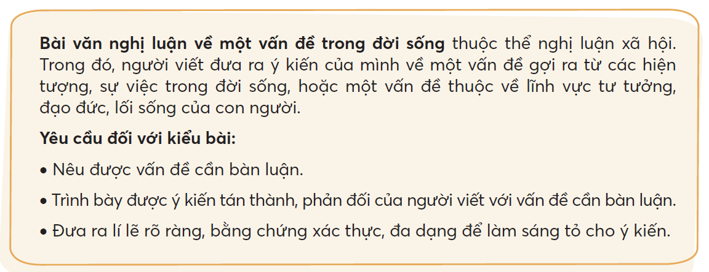
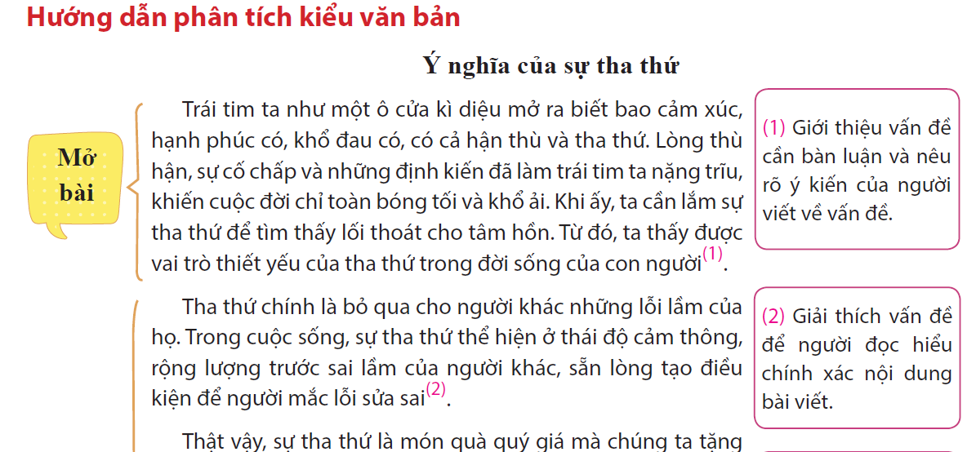

Slide 28
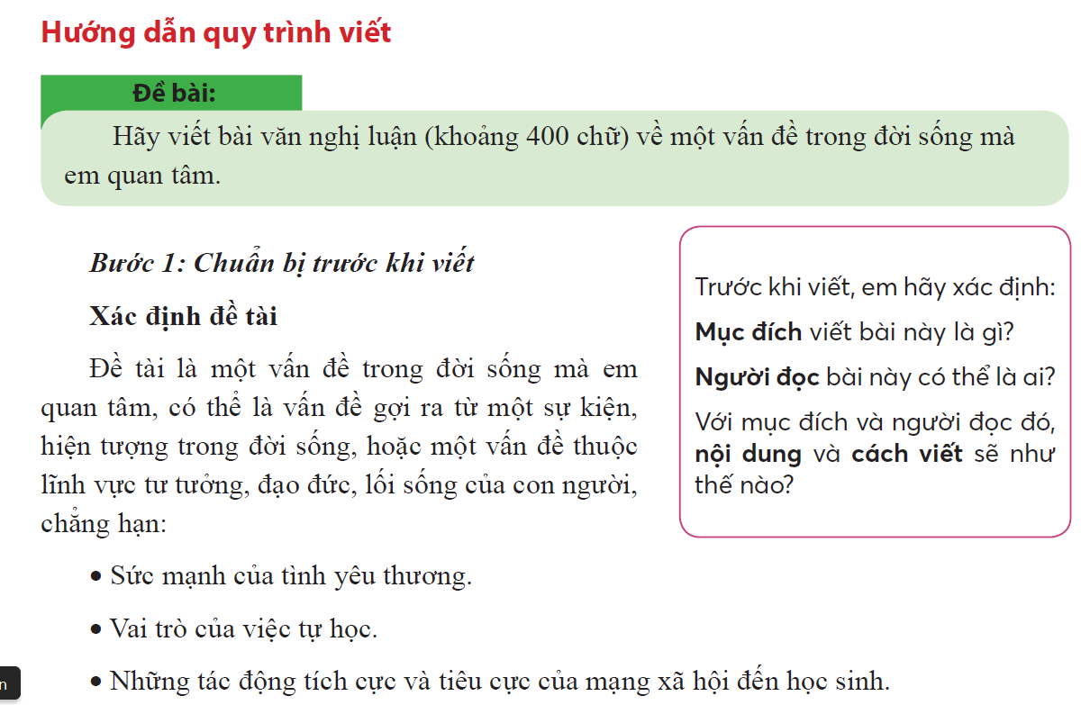
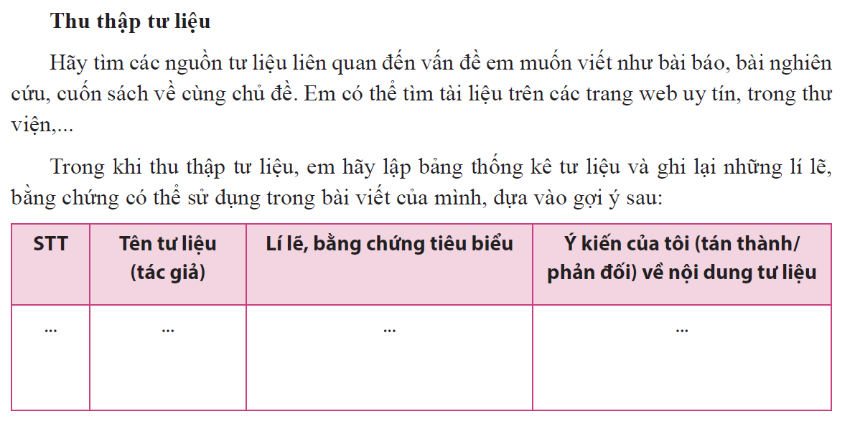

Slide 29
Các nhiệm vụ học tập phần NÓI – NGHE
Gồm:
  Yêu cầu nói (gắn với bài văn đã viết) → HS có cơ hội chia sẻ bài viết + nhận biết nói không hoàn toàn giống với viết;
  Hướng dẫn nội dung quy trình nói và nghe → học cách nói và nghe;
  Các bảng kiểm được xây dựng dựa trên yêu cầu về kiểu bài nói → tự kiểm soát/ đánh giá bài nói của bản thân và góp ý cho bài nói của bạn.

Slide 30
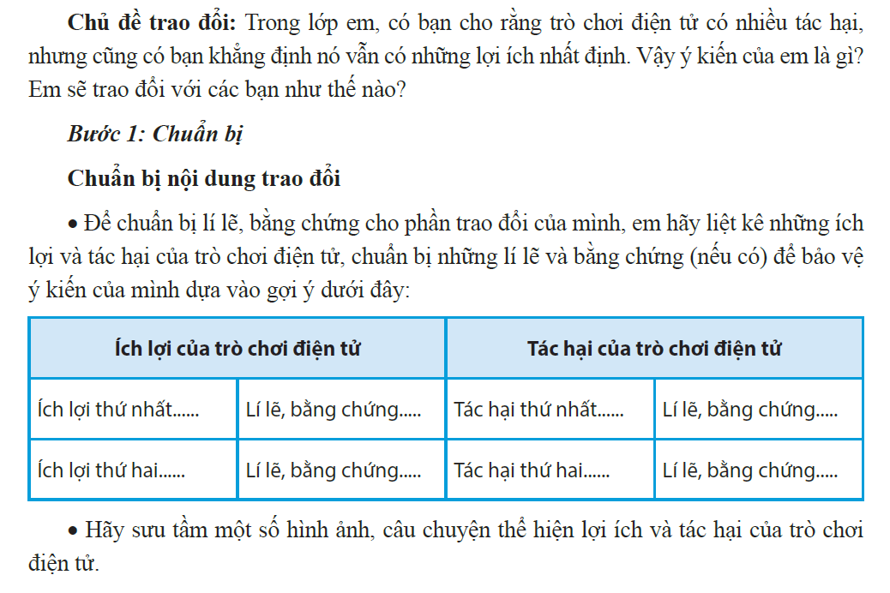
Đề tài mở, gắn với tình huống thực tế

Slide 31
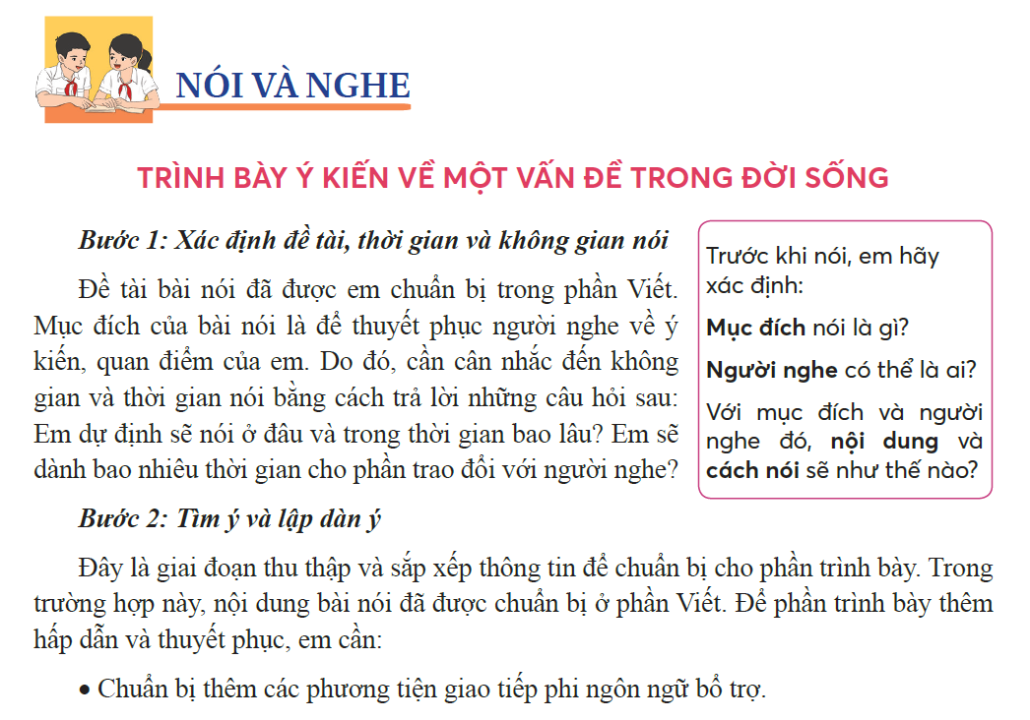

Slide 32
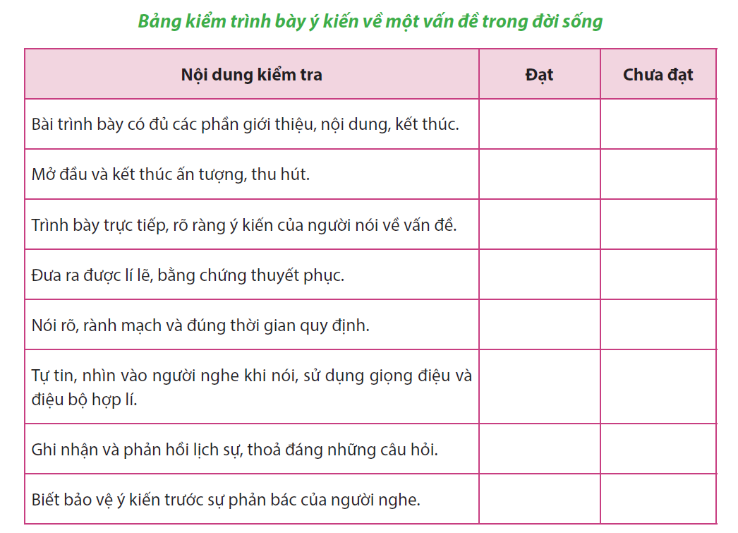

Slide 33
3. Những Thuận lợi TRONG sử dụng SÁCH

Slide 34
Những thuận lợi cho hoạt động dạy – học
Tổ chuyên môn thuận lợi trong xây dựng kế hoạch giáo dục môn học - Giáo viên thuận lợi trong xây dựng kế hoạch bài dạy (nhờ SHS, SGV…)­- Học sinh dễ dàng thực hiện kế hoạch học tập với phân phối chương trình đều cho các bài học.
Đáp ứng mọi điều kiện cơ sở vật chất và đối tượng giáo viên, học sinh trên cả nước. Mỗi bài học có thể được triển khai với các tư liệu mở, sẵn có, dễ tìm, đa dạng,… ở địa phương. Hoạt động học linh hoạt theo hình thức tổ chức mà giáo viên lựa chọn và mong muốn của học sinh.
Tạo cơ hội tích hợp nội dung giáo dục địa phương về kinh tế - chính trị, văn hoá – xã hội, môi trường, nghề nghiệp trong các bài học.

Slide 35
Những thuận lợi cho công tác đánh giá, hỗ trợ, tập huấn
Có thể sử dụng các yêu cầu học tập của SGK để đánh giá thường xuyên quá trình học tập của học sinh. Đồng thời, mức độ hoàn thành các yêu cầu này sẽ nhận được kết quả đánh giá định kì tại thời điểm tổng hợp. Bởi vì mỗi hoạt động học tập trong sách đã được thiết kế theo các yêu cầu cần đạt về năng lực và thang đánh giá theo quy định của Bộ Giáo dục và Đào tạo.
Sách được Nhà xuất bản Giáo dục Việt Nam hỗ trợ học liệu điện tử một cách tối đa trên website hanhtrangso.nxbgd.vn, qua đó hỗ trợ tích cực việc học tập và giảng dạy của học sinh và giáo viên.
Các tác giả luôn đồng hành cùng các thầy cô, học sinh,… trong quá trình tập huấn và sử dụng sách để đạt mục tiêu giáo dục.

Slide 36
HỆ TÀI NGUYÊN TRỰC TUYẾN
VÀ
GÓC HỖ TRỢ

Slide 37
HỆ TÀI NGUYÊN TRỰC TUYẾN
Giới thiệu sách
Hướng dẫn sử dụng sách
Ma trận kiến thức, kĩ năng
Phân phối chương trình
Kế hoạch giảng dạy tham khảo
Tài liệu tập huấn
Video giới thiệu bộ môn
Video minh hoạ tiết dạy tham khảo
Video phân tích tiết dạy minh hoạ
taphuan.nxbgd.vn
hanhtrangso.nxbgd.vn
www.chantroisangtao.vn

Slide 38

GÓC HỖ TRỢ
Ghi nhận các góp ý của bạn đọc, chuyển đến ban biên tập để tham khảo, phản biện và chỉnh sửa.
Kết nối tập huấn giữa giáo viên với tác giả, chủ biên, tổng chủ biên các môn học.
Hỗ trợ phát hành và công tác thư viện.
www.chantroisangtao.vn/hotro

Slide 39
4. THỰC NGHIỆM SÁCH GIÁO KHOA
Stt | Tên bài/chủ đề | Thời lượng (số tiết) | Trường dạy thực nghiệm | Ý kiến chủ biên | KẾT QUẢ
1 | Sắc thái của tiếng cười | 14 | THCS Mỹ Hoá, Bến Tre | Bài thực nghiệm cơ bản đáp ứng các mục tiêu, nội dung và hình thức tổ chức dạy học môn Ngữ văn 8. | Đạt yêu cầu
2 | Sắc thái của tiếng cười | 14 | THCS – THPT Lương Thế Vinh, Thành phố Hồ Chí Minh | Các hoạt động đã tạo được hứng thú, niềm vui cho học sinh. | Đạt yêu cầu
3
4
 | Tổng cộng | 28

